Slide 1

微分方程模型-传染病模型（SIS、SIR模型）
主讲人：许春根
Tel: 84315639(O)
Email:xuchung@njust.edu.cn

Slide 2
传染病无免疫性——病人治愈成为健康人，健康人可再次被感染
模型（SIS型）
SIS 模型
总人数N不变，病人和健康 人的 比例分别为
每个病人每天有效接触(足以使人致病)人数为λ,病人每天治愈的比例为μ
假设
μ ~日治愈率
建模
λ ~ 日接触率
1/μ ~感染期
σ ~ 一个感染期内每个病人的有效接触人数，称为接触数。

Slide 3
SIS模型
i
σ ≤1
i₀
di/dt < 0
0
t
接触数σ =1 ~ 阈值
感染期内有效接触感染的健康者人数不超过病人数

Slide 4
SIS模型
di/dt
i
σ >1
i₀
σ >1
1-1/σ
0
1-1/σ
i₀
1
i
0
t

Slide 5
模型（SIR型）
传染病有免疫性——病人治愈后即移出感染系统，称移出者(Removal)
SIR模型
假设
1）总人数N不变，病人、健康人和移出者的比例分别为
2）病人的日接触率λ , 日治愈率μ,
接触数 σ = λ / μ
建模
需建立 的两个方程

Slide 6
SIR模型
无法求出解析解
在相平面 上
研究解的性质

Slide 7
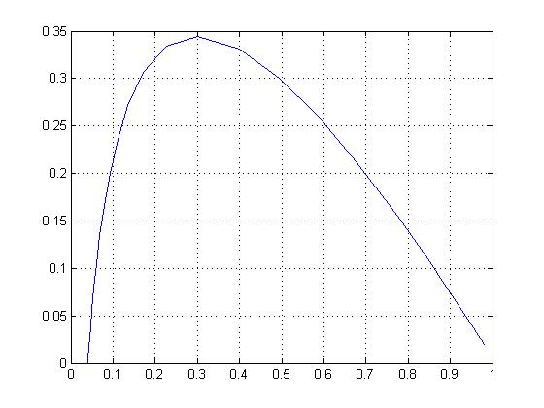
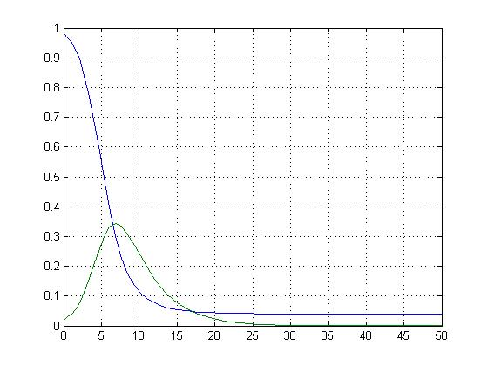
模型4
SIR模型的数值解(Matlab)
设λ=1, μ=0.3, i₀=0.02, s₀=0.98, 用MATLAB计算作图i(t), s(t)及i(s)
i
相轨线i(s)
s(t)
i(t)
s
i(t)从初值增长到最大; t→∞, i→0.
s(t)单调减; t→∞, s→0.04.

Slide 8
演示 运行Matlab软件

Slide 9
SIR模型
消去dt
相轨线
相轨线 的定义域
i
1
在D内作相轨线 的图形，进行分析
D
s
0
1

Slide 10
SIR模型
相轨线 及其分析
i
1
D
P₂
s(t)单调减→相轨线的方向
i_{m}
P₁
0
S₀
s₀
s
1
P₁: s₀>1/σ→ i(t)先升后降至0
传染病蔓延
1/σ~阈值
P₂: s₀<1/σ→ i(t)单调降至0
传染病不蔓延

Slide 11
SIR模型
预防传染病蔓延的手段
传染病不蔓延的条件——s₀<1/σ
提高阈值 1/σ
降低 σ(=λ/μ)
λ ↓, μ ↑
λ (日接触率)↓ ⇒ 卫生水平↑
μ(日治愈率)↑ ⇒ 医疗水平↑
降低 s₀
提高 r₀
群体免疫

Slide 12
SIR模型
σ 的估计
被传染人数的估计
记被传染人数比例
通过进一步简化和近似计算
提高阈值1/σ→降低被传染人数比例 x

